Slide 1


Slide 2

Urheber- und Leistungsschutzrechte
an Forschungsdaten

Slide 3
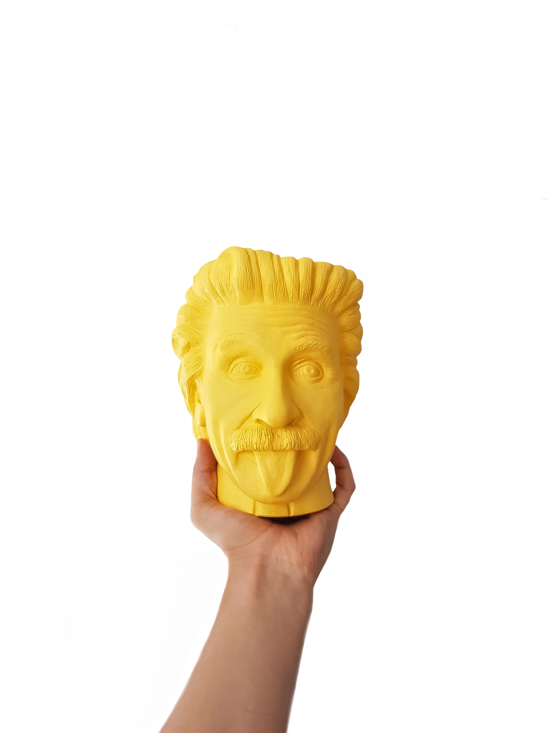



Urheber- und
Leistungsschutzrechte an Forschungsdaten
Das Urheberrecht schützt das geistige Eigentum der Autorin/ des Autors,
in unserem Fall der Wissenschaftlerin/ des Wissenschaftlers.

Slide 4





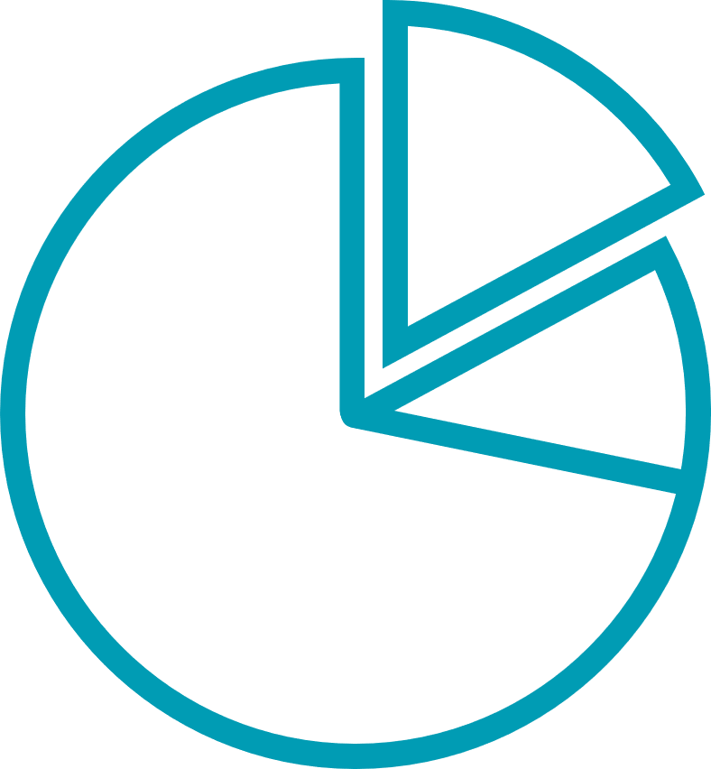
Urheber- und
Leistungsschutzrechte an Forschungsdaten
Das Urheberrecht schützt das geistige Eigentum der Autorin/ des Autors,
in unserem Fall der Wissenschaftlerin/ des Wissenschaftlers.
Forschungsdaten können urheber-
rechtlich geschützt sein, wenn sie
eine „persönliche geistige Schöpfung“
(§ 2 Abs. 2 UrhG) darstellen.

Slide 5






Urheber- und
Leistungsschutzrechte an Forschungsdaten
Das Urheberrecht schützt das geistige Eigentum der Autorin/ des Autors,
in unserem Fall der Wissenschaftlerin/ des Wissenschaftlers.
Forschungsdaten können urheber-
rechtlich geschützt sein, wenn sie
eine „persönliche geistige Schöpfung“
(§ 2 Abs. 2 UrhG) darstellen.
Dazu ist es insbesondere erforderlich, dass das hergestellte Werk
Individualität aufweist.

Slide 6


Urheber- und
Leistungsschutzrechte an Forschungsdaten
Das Urheberrecht schützt das geistige Eigentum der Autorin/ des Autors,
in unserem Fall der Wissenschaftlerin/ des Wissenschaftlers.
Voraussetzung hierfür ist, dass
ein Gestaltungsspielraum der Wissenschaftlerin/ des Wissenschaftlers
bei der Schaffung des Werkes bestand.
Forschungsdaten können urheber-
rechtlich geschützt sein, wenn sie
eine „persönliche geistige Schöpfung“
(§ 2 Abs. 2 UrhG) darstellen.
Dazu ist es insbesondere erforderlich, dass das hergestellte Werk
Individualität aufweist.

Slide 7
Urheber- und
Leistungsschutzrechte an Forschungsdaten
Das Urheberrecht schützt das geistige Eigentum der Autorin/ des Autors,
in unserem Fall der Wissenschaftlerin/ des Wissenschaftlers.
Voraussetzung hierfür ist, dass
ein Gestaltungsspielraum der Wissenschaftlerin/ des Wissenschaftlers
bei der Schaffung des Werkes bestand.
Forschungsdaten können urheber-
rechtlich geschützt sein, wenn sie
eine „persönliche geistige Schöpfung“
(§ 2 Abs. 2 UrhG) darstellen.
Der urheberrechtliche Schutz besteht stets für die konkrete Darstellung
der Daten, nicht für die in den Daten enthaltene Information.
Dazu ist es insbesondere erforderlich, dass das hergestellte Werk
Individualität aufweist.

Slide 8



Navigation zu den Kapiteln durch Klicken auf den Text neben den Zahlen. Durch klicken auf das Logo gelangt man zurück zur Übersicht.
1
Qualitative
Daten
4
Quantitative
Daten
Soweit Forschungsdaten fallgruppenspezifisch behandelt
werden, ist auf die konkrete Art der verkörperten Informationen und vor
allem deren Gewinnung zu achten.
Fallgruppen
2
Wissenschaftliche
Darstellungen
5
Datenbanken
3
Fotografien und
Andere Lichtbilder
6
Metadaten

Slide 9
Qualitative
Daten
1
Qualitative Forschungsdaten sind
z.B. Sprachwerke wie qualitative Interviews oder längere Texte.
Sie können grundsätzlich urheberrechtlich geschützte Formulierungen, Strukturen und Gedankenführungen enthalten.

Slide 10
Qualitative
Daten
1
Qualitative Forschungsdaten sind,
z.B. Sprachwerke wie qualitative Interviews oder längere Texte.
Sie können grundsätzlich urheberrechtlich geschützte Formulierungen, Strukturen und Gedankenführungen enthalten.
Ein urheberrechtlicher Schutz ist ausgeschlossen, wenn Formulierungen, Struktur und Gedankenführung im Wesentlichen durch fachliche Gepflogenheiten vorgegeben sind. Auch sehr kurze Texte sind im Großen und Ganzen nicht urheberrechtlich geschützt.

Slide 11
Qualitative
Daten
1
Qualitative Forschungsdaten sind,
z.B. Sprachwerke wie qualitative Interviews oder längere Texte.
Sie können grundsätzlich urheberrechtlich geschützte Formulierungen, Strukturen und Gedankenführungen enthalten.
Ein urheberrechtlicher Schutz ist ausgeschlossen, wenn Formulierungen, Strukturen und Gedankenführungen im Wesentlichen durch fachliche Gepflogenheiten vorgegeben sind. Auch sehr kurze Texte sind im Großen und Ganzen nicht urheberrechtlich geschützt.
Zudem werden die in einem Text vermittelten Fakten, wissenschaftlichen Theorien und Lehrmeinungen nicht vom Urheberrecht umfasst.

Slide 12
Wissenschaftliche
Darstellungen
2
Wissenschaftliche Darstellungen, wie Zeichnungen, Pläne, Karten, Skizzen
und Tabellen, können einem urheber-rechtlichen Schutz unterliegen,
wenn die Darstellung nicht durch Sachzwänge oder fachwissenschaftliche Gepflogenheiten vorgegeben ist,
sondern ein Gestaltungsspielraum der Wissenschaftlerin/ des Wissenschaftlers bestand.

Slide 13
Fotografien und andere Lichtbilder
3
Unter den gleichen Voraussetzungen
sind auch Fotografien urheberrechtlich geschützt. Fotografien und andere Lichtbilder können zudem durch ein Leistungsschutzrecht nach § 72 UrhG geschützt sein. Inhaber*in der Schutzrechte ist grundsätzlich die/ der Fotograf*in bzw. diejenige/
derjenige, die/ der die Einzelheiten
der Aufnahmen festlegt.

Slide 14
Fotografien und andere Lichtbilder
3
Unter den gleichen Voraussetzungen
sind auch Fotografien urheberrechtlich geschützt. Fotografien und andere Lichtbilder können zudem durch ein Leistungsschutzrecht nach § 72 UrhG geschützt sein. Inhaber*in der Schutzrechte ist grundsätzlich die/ der Fotograf*in bzw. diejenige/
derjenige, die/ der die Einzelheiten
der Aufnahmen festlegt.
Hierunter fallen neben Fotografien
auch Aufnahmen aus bildgebenden Verfahren, wie z.B. Röntgen-, Kernspin- und Computertomografiebilder, digital aufgenommene Bilder sowie Fotografien und Einzelbilder aus Filmen.

Slide 15
Fotografien und andere Lichtbilder
3
Unter den gleichen Voraussetzungen
sind auch Fotografien urheberrechtlich geschützt. Fotografien und andere Lichtbilder können zudem durch ein Leistungsschutzrecht nach § 72 UrhG geschützt sein. Inhaber*in der Schutzrechte ist grundsätzlich die/ der Fotograf*in bzw. diejenige/
derjenige, die/ der die Einzelheiten
der Aufnahmen festlegt.
Hierunter fallen neben Fotografien
auch Aufnahmen aus bildgebenden Verfahren, wie z.B. Röntgen-, Kernspin- und Computertomografiebilder, digital aufgenommene Bilder sowie Fotografien und Einzelbilder aus Filmen.
Insbesondere im Rahmen von
Dienst-/ Arbeitsverträgen können
der Dienstherrin/ dem Dienstherrn Veröffentlichungs- und Nutzungsrechte eingeräumt werden, wenn die Lichtbilder im Rahmen einer weisungsabhängigen Tätigkeit geschaffen wurden oder abweichende Vereinbarungen
getroffen werden.

Slide 16









Quantitative
Daten
4
Quantitative Daten sind z.B. Messergebnisse oder statistische Daten.
Im Rahmen standardisierter
Erhebungen wird ein urheberrechtlicher Schutz in einer Vielzahl der Fälle
verneint werden können.

Slide 17
Daten- banken
5
Wenn bei quantitativen Forschungsdaten deren Anordnung
und Zusammenstellung individualitäts-begründend wirkt, handelt es sich um
ein sog. Datenbankwerk (§ 4 UrhG).
Nur dessen Struktur, nicht die Informationen als solche, unterliegen einem urheberrechtlichen Schutz.

Slide 18
Daten- banken
5
Wenn bei quantitativen
Forschungsdaten deren Anordnung
und Zusammenstellung individualitäts-begründend wirkt, handelt es sich um
ein sog. Datenbankwerk (§ 4 UrhG).
Nur dessen Struktur, nicht die Informationen als solche, unterliegen einem urheberrechtlichen Schutz.
Zusammenstellungen von
Forschungsdaten im Rahmen
einer Datenbank können zudem
durch das Datenbankherstellerrecht
(§ 87a UrhG) geschützt werden.

Slide 19
Meta- daten
6
Metadaten sind meist relativ kurze,
rein beschreibende Darstellungen.
Sie sind deshalb regelmäßig als nicht urheberrechtlich geschützt zu betrachten.
Eine Schutzfähigkeit kommt
grundsätzlich nur in den seltenen
Fällen in Betracht, in denen
Metadaten z.B. längere Textabschnitte oder Lichtbilder enthalten.

Slide 20
Zusammenfassung
Die urheberrechtliche Schutzfähigkeit kann i.d.R. nur im Einzelfall und selbst dann nicht mit hinreichender Rechtssicherheit beurteilt werden.
Bei qualitativen Forschungsdaten,
die über Routineleistungen hinausgehen, sollte ein Urheber-rechtsschutz angenommen werden.
Wissenschaftlîche Darstellungen (wie Zeichnungen, Pläne, Karten, Skizzen, Tabellen) können geschützt sein, wenn ein Gestaltungsspielraum bestand.
Unter den gleichen Bedingungen können auch Fotografien und andere Lichtbilder urheberrechtlich geschützt sein.
Im Rahmen standardisierter Erhebungen wird ein urheber-rechtlicher Schutz in einer Vielzahl der Fälle verneint werden können.
Bei Datenbankwerken unterliegt
nur deren Struktur, nicht die Informationen als solche, einem urheberrechtlichen Schutz.
Metadaten sind regelmäßig nicht urheberrechtlich geschützt, sofern sie nicht z.B. längere Textabschnitte oder Lichtbilder enthalten.

Slide 21
Rechtliche Rahmenbedingungen des Forschungsdatenmanagements – Teil 1: Urheber- und Leistungsschutzrechte an Forschungsdaten
Bearbeitung
Patrick Langner, Hochschul- und Landesbibliothek Fulda
Christian Krippes, Universitätsbibliothek der Justus-Liebig-Universität Gießen
Nina Dworschak, Universitätsbibliothek der Goethe-Universität Frankfurt am Main
Hinweise zur Entstehung und Verwendung
Diese Handreichung ist auf Basis des Kurzfassung des Gutachtens zu den rechtlichen Rahmenbedingungen des
Forschungsdatenmanagements (Stand: 12.07.2018) von Anne Lauber‐Rönsberg, Philipp Krahn, Paul Baumann entstanden. Die Handreichung dient dazu, Forschenden und Forschungsdatenmanager*innen einen gut verständlichen Zugang zu Rechtsfragen hinsichtlich Forschungsdaten zu ermöglichen. Die Handreichung kann zum Beispiel in der Beratungspraxis eingesetzt werden.
Die Handreichung soll bei Bedarf aktualisiert werden. Anmerkungen und Korrekturen sowie Verbesserungsvorschläge bitten wir an hefdi@uni-marburg.de zu senden.
Dieses Werk ist lizenziert unter einer Creative Commons Namensnennung – Weitergabe unter gleichen Bedingungen 4.0 International Lizenz.

Slide 23
Entscheidungsbefugnis
über den Umgang mit
Forschungsdaten

Slide 24



Entscheidungsbefugnis über den Umgang mit
Forschungsdaten
Im Allgemeinen können Wissen-schaftler*innen, denen Forschungsdaten zugeordnet sind, auch über eine Veröffentlichung und damit die Möglichkeit zur und Modalitäten der Nachnutzung durch Dritte entscheiden, sofern dem nicht z.B. Geheimhaltungs-vereinbarungen entgegenstehen.

Slide 25
Entscheidungsbefugnis über den Umgang mit
Forschungsdaten
X
Im Allgemeinen können Wissen-schaftler*innen, denen Forschungsdaten zugeordnet sind, auch über eine Veröffentlichung und damit die Möglichkeit zur und Modalitäten der Nachnutzung durch Dritte entscheiden, sofern dem nicht z.B. Geheimhaltungs-vereinbarungen entgegenstehen.
Die rechtliche Entscheidungs-
befugnis von Forschungsdaten
kann durch Nutzungsrechts-einräumungen, insbesondere
im Rahmen von Dienst‐/
Arbeitsverträgen hiervon
abweichen.

Slide 26
Navigation zu den Kapiteln durch Klicken auf den Text neben den Zahlen. Durch klicken auf das Logo gelangt man zurück zur Übersicht.
Aus den urheberrechtlichen Vorgaben geht recht eindeutig hervor, wem im konkreten Einzelfall die Entscheidungsbefugnis über den Umgang mit Forschungsdaten obliegt.
Urheberrechtlich
geschützte Daten
1
Einzel
forscher
3
Qualitative
Interviews
2
Kooperative Forschungsprojekte

Slide 27

Einzel forscher
1
Die/ der Urheber*in entscheidet über die Nachnutzung und Veröffentlichung der Forschungsdaten.
Inhaber*in des Urheberrechts ist grundsätzlich die/ der jeweilige Schöpfer*in, d.h. die/ der Wissenschaftler*in.

Slide 28

Kooperative
Forschungsprojekte
2
In kooperativen Forschungsprojekten
liegt die Annahme einer Miturheber-schaft nahe, wenn die Beiträge
zum Werk durch eine Ununterscheid-barkeit oder fehlende eigenständige Verwertungsmöglichkeit gemeinschaftlich erfolgen.
Als Folge einer Miturheberschaft
durch eine Ununterscheidbarkeit der Werkbeiträge oder fehlende eigen-
ständige Verwertungsmöglichkeit
können alle Urheber*innen nur gemeinsam über die Nachnutzung oder Veröffentlichung entscheiden.

Slide 29
Qualitative
Interviews
3
Bei qualitativen Interviews, die
als Sprachwerke urheberrechtlich
geschützt sind, kann die/ der Rechtsinhaber*in sowohl die/ der Forscher*in als auch die/ der Interviewpartner*in sein.

Slide 30
Qualitative
Interviews
3
Bei qualitativen Interviews, die
als Sprachwerke urheberrechtlich
geschützt sind, kann die/ der Rechtsinhaber*in sowohl die/ der Forscher*in als auch die/ der Interviewpartner*in sein.
Liegt in der Erstellung des Interviews
eine erhebliche gestalterische Leistung, kommt eine Urheberschaft der/ des konzipierenden Wissenschaftlerin/ Wissenschaftlers in Betracht.

Slide 31
Qualitative
Interviews
3
Bei qualitativen Interviews, die
als Sprachwerke urheberrechtlich
geschützt sind, kann die/ der Rechtsinhaber*in sowohl die/ der Forscher*in als auch die/ der Interviewpartner*in sein.
Liegt in der Erstellung des Interviews
eine erhebliche gestalterische Leistung, kommt eine Urheberschaft der/ des konzipierenden Wissenschaftlerin/ Wissenschaftlers in Betracht.
Sind die Antwortmöglichkeiten und Ausformulierungen weitgehend durch die Fragen vorgegeben, scheidet eine Urheberschaft der Interviewpartnerin/ des Interviewpartners aus.
Im Übrigen kommt auch eine Miturheberschaft in Betracht.

Slide 32
Beim Klicken auf Unterstrichenen Text erscheint der Text zu dem *
Bei nicht geschützten Forschungsdaten
(z.B. Messergebnissen) ist rechtlich weitgehend ungeklärt, wem im konkreten Einzelfall die Entscheidungsbefugnis über die Daten obliegt.
Nicht geschützte
Daten

Slide 33
Beim Klicken auf Unterstrichenen Text erscheint der Text zu dem *
Vertretene Meinungen
ZUORDNUNG
BEGRÜNDUNG
Die Entscheidungsbefugnis über die von einer/ einem Wissenschaftler*in erhobenen Daten, zumindest
aber hinsichtlich deren Veröffentlichung, ist der/ dem Wissenschaftler*in zugewiesen…
…aufgrund eines Persönlichkeitsrecht der Wissenschaftlerin/ des Wissenschaftlers.
Bei nicht geschützten Forschungsdaten
(z.B. Messergebnissen) ist rechtlich weitgehend ungeklärt, wem im konkreten Einzelfall die Entscheidungsbefugnis über die Daten obliegt.
Nicht geschützte
Daten
Eine grundsätzliche Zuordnung (z.B. Nutzung, Zugang) von Forschungsdaten zu der/ dem jeweiligen Wissenschaftler*in (bzw. den Nutzungsberechtigten)…
…ergibt sich auch aus den Leitlinien zur Sicherung guter wissenschaftlicher Praxis (Kodex)*
(s. Leitlinie 10: Rechtliche und ethische Rahmenbedingungen, Nutzungsrechte).
Vorgaben hinsichtlich der Veröffentlichung von Forschungsergebnissen (z.B. Veröffentlichungspflichten oder Lizenzvorgaben) können sich auch…
…aus Zuwendungsbescheiden von Forschungsförderinnen/ Forschungsförderern
ergeben, die insoweit bindend sind.
* Die Leitlinien zur Sicherung guter wissenschaftlicher Praxis (Kodex) stellen zwar als im Ursprung wissenschaftsinterne Normen keine rechtlich verbindlichen Regelungen dar, werden aber häufig im Satzungsrecht der Hochschulen durch entsprechende Richtlinien oder Ordnungen geregelt und insoweit als ein verbindlicher Bestandteil in die Arbeits‐/ Dienstverträge der Wissenschaftler*innen einbezogen.

Slide 34

Zusammenfassung
Bei urheberrechtlich geschützten
Forschungsdaten entscheidet grundsätzlich
die/ der Wissenschaftler*in über den
Umgang mit den Daten.
2
In kooperativen Forschungsprojekten
können alle Urheber*innen nur
gemeinsam über deren Nachnutzung
oder Veröffentlichung entscheiden.
Bei qualitativen Interviews liegt die
Entscheidungsbefugnis bei der/ dem
konzipierenden Wissenschafter*in, sofern
sie nicht der/ dem Interviewpartner*in
zuzuordnen sind.
Im Hinblick auf nicht geschützte
Forschungsdaten ist rechtlich weitgehend
ungeklärt, wem die Entscheidungsbefugnis
über diese Forschungsdaten obliegt.
Zumindest die Veröffentlichung der erhobenen
Daten könnte der/ dem Wissenschaftler*in
aufgrund eines Persönlichkeitsrecht der
Wissenschaftlerin/ des Wissenschaftlers
zugewiesen sein.
Eine grundsätzliche Zuordnung von
Forschungsdaten zu der/ dem jeweiligen
Wissenschaftler*in könnte sich auch aus
den Leitlinien zur Sicherung GWP
(Kodex) ergeben.
Regelungen in Zuwendungsbescheiden
von Forschungsförderinnen/ Forschungs-
förderern (z.B. Veröffentlichungspflichten,
Lizenzvorgaben) sind bindend.

Slide 35
Rechtliche Rahmenbedingungen des Forschungsdatenmanagements – Teil 2: Entscheidungsbefugnis über den Umgang mit Forschungsdaten
Bearbeitung
Patrick Langner, Hochschul- und Landesbibliothek Fulda
Christian Krippes, Universitätsbibliothek der Justus-Liebig-Universität Gießen
Nina Dworschak, Universitätsbibliothek der Goethe-Universität Frankfurt am Main
Hinweise zur entstehung und verwendung
Diese Handreichung ist auf Basis des Kurzfassung des Gutachtens zu den rechtlichen Rahmenbedingungen des
Forschungsdatenmanagements (Stand: 12.07.2018) von Anne Lauber‐Rönsberg, Philipp Krahn, Paul Baumann entstanden. Die Handreichung dient dazu, Forschenden und Forschungsdatenmanager*innen einen gut verständlichen Zugang zu Rechtsfragen hinsichtlich Forschungsdaten zu ermöglichen. Die Handreichung kann zum Beispiel in der Beratungspraxis eingesetzt werden.
Die Handreichung soll bei Bedarf aktualisiert werden. Anmerkungen und Korrekturen sowie Verbesserungsvorschläge bitten wir an hefdi@uni-marburg.de zu senden.
Dieses Werk ist lizenziert unter einer Creative Commons Namensnennung – Weitergabe unter gleichen Bedingungen 4.0 International Lizenz.

